Slide 1








Slide 2
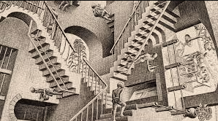
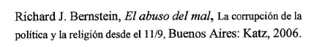
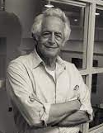
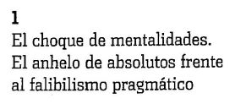
Narración del texto: https://www.youtube.com/watch?v=NLHTKVDFPCc&ab_channel=CletoThar

Slide 3
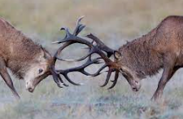

Slide 4
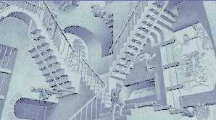
Anhelo de Absolutos
La guerra de secesión
El Club de los Metafísicos
Orígenes del giro lingüistico: Wittgenstein
El círculo de Vienna
Breves perfiles de algunos autores mencionados
Falibilismo y Refutacionismo
El abuso del mal

Slide 5
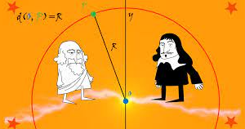
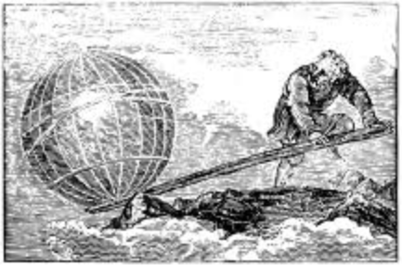
Ejemplos de anhelos de absolutos o de “la angustia cartesiana”

Slide 6
Ejemplos de anhelos de absolutos o de “la angustia cartesiana”
La armonía preestablecida de Leibniz
La substancia de Spinoza
Las leyes naturales de Newton
La moral de Kant (pero no del todo su proyecto crítico)
El mecanicismo determinista de Laplace (El demonio laplaciano)
La soberanía hobbesiana

Slide 7
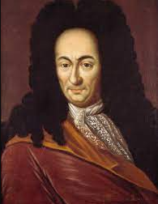


Slide 8
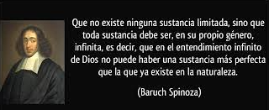

Slide 9
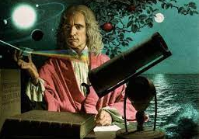

Slide 10
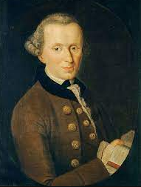


Slide 11
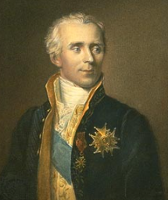
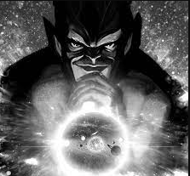

Slide 12
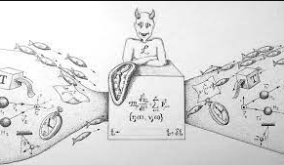

Slide 13
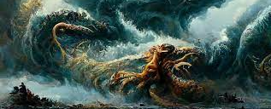

Slide 14
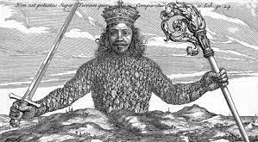

Slide 15


Slide 16
Anhelo de Absolutos
La guerra de secesión
El Club de los Metafísicos
Orígenes del giro lingüistico: Wittgenstein
El círculo de Vienna
Breves perfiles de algunos autores mencionados
Falibilismo y Refutacionismo
El abuso del mal

Slide 17
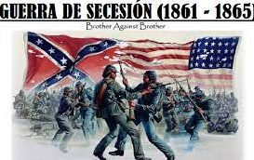
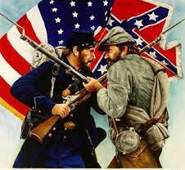
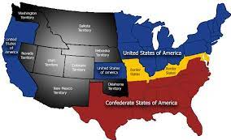

Slide 18
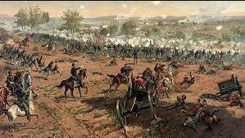

Slide 19
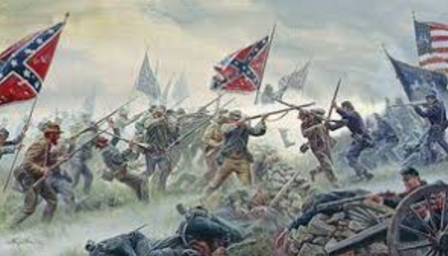

Slide 20
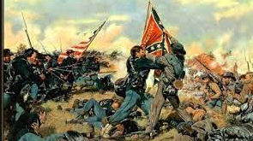

Slide 21
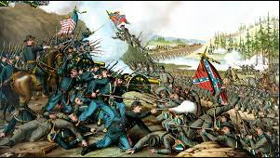

Slide 22
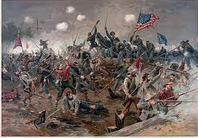

Slide 23
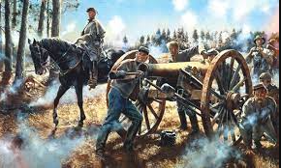

Slide 24
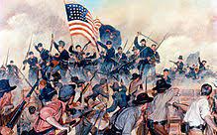

Slide 25
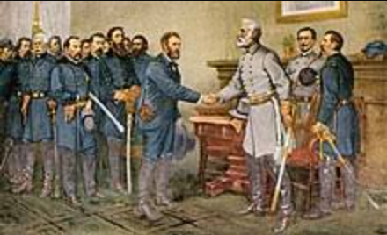

Slide 26
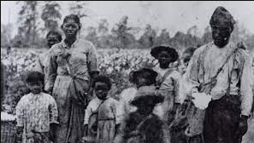
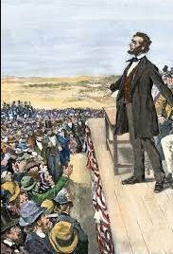

Slide 27
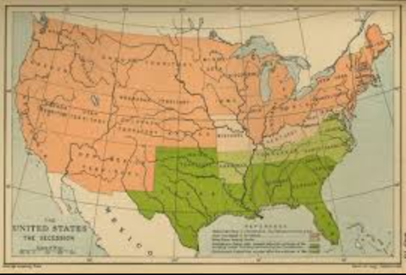

Slide 28
Anhelo de Absolutos
La guerra de secesión
El Club de los Metafísicos
Orígenes del giro lingüistico: Wittgenstein
El círculo de Vienna
Breves perfiles de algunos autores mencionados
Falibilismo y Refutacionismo
El abuso del mal

Slide 29
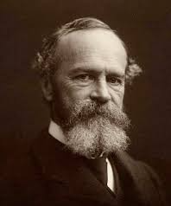
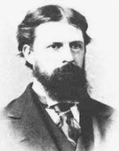
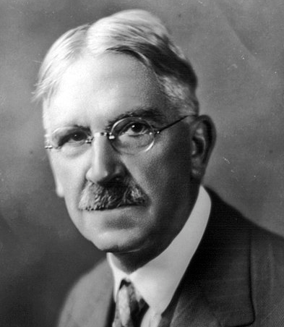
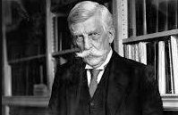
El club de los metafísicos según Louis Menand
William James Charles S. Peirce John Dewey Oliver W. Holmes Jr.

Slide 30
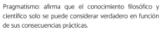
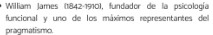
Pragmatismo
La máxima pragmática (Charles Sanders Peirce)
«Considera los efectos prácticos de los objetos de tu concepción. Luego, tu concepción de esos efectos es la totalidad de tu concepción del objeto».
Vínculo entre práctica y teoría. Posiciones características: instrumentalismo, empirismo radical, verificacionismo, relatividad conceptual y falibilismo.
Idea de “Verdad”, antifundacionalismo.
Pragma: “práctico” o “asunto”; situación concreta.

Slide 31
Anhelo de Absolutos
La guerra de secesión
El Club de los Metafísicos
Orígenes del giro lingüistico: Wittgenstein
El círculo de Vienna
Breves perfiles de algunos autores mencionados
Falibilismo y Refutacionismo
El abuso del mal

Slide 32
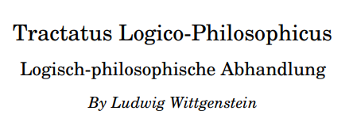
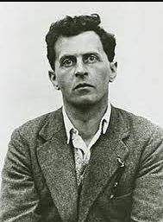
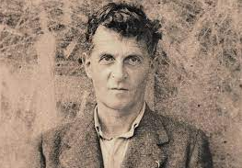
El giro lingüístico
https://people.umass.edu/klement/tlp/tlp.pdf
Wittgenstein "II" y la crítica a los lenguajes privados: juegos del lenguaje.
1
2

Slide 33
El giro lingüístico
The world is everything that is the case.
1.2 The world is divided into facts.
2. What is the case, the fact, is the existence of atomic facts.
2.01 An atomic fact is a combination of objects (entities, things).
3. The logical picture of the facts is the thought.
3.001 "an atomic fact is thinkable" means we can imagine it.
3.1 The totality of true thoughts is a picture of the world.

Slide 34
El giro lingüístico
4. The thought is the significant proposition
4.001 The totality of propositions is the language.
4.002 Man possesses the capacity of constructing languages, in which every sense can be expressed, (...) From it is humanly impossible to gather immediately the logic of language. Language disguises the thought. (...) The silent adjustments to understand colloquial language are enormously complicated.

Slide 35
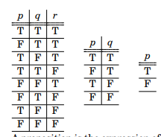
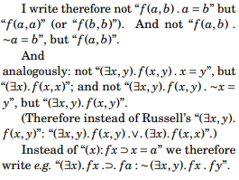
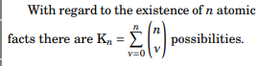
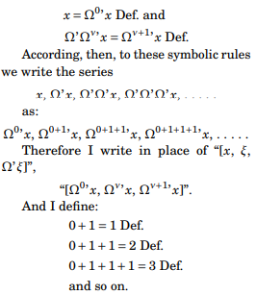
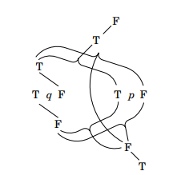
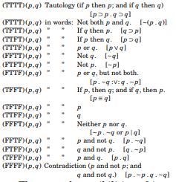
Clarísimo, ¿no?

Slide 36
El giro lingüístico
5. Propositions are truth-functions of elementary propositions (An elementary proposition is a truth-function of itself)
6. The General form of truth-function is
[vector.p, vector.ξ, ¬(ξ)].
p = todas las proposiciones elementales
ξ = cualquier grupo de proposiciones
¬(ξ) = negación de todos los miembros de ξ
Se puede traducir como: cada proposición se genera por la sucesión de negaciones de proposiciones elementales.
[p, ξ, ¬(ξ)] es un algoritmo que funciona del siguiente modo:
- selecciona un grupo de cualesquiera proposiciones atómicas
- niégalas todas
- obtén la diferencia de las proposiciones restantes
- intégralas con las originales
- y así indefinidamente

Slide 37
El giro lingüístico
6.373 The world is independent of my will.
6.432 How the world is, is completely indifferent for what is higher. God does not reveal himself in the world.
6. For an answer which cannot be expressed the question too cannot be expressed. The riddle does not exist. If a question can be put at all, then it can also be answered.
6.522 There is indeed the inexpressible. This shows itself; it is the mystical.
7. Whereof one cannot speak, thereof one must be silent.

Slide 38
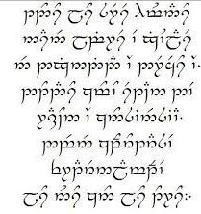
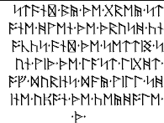
El giro lingüístico
Wittgenstein "II" y la crítica a los lenguajes privados: juegos del lenguaje.

Slide 39

El giro lingüístico
Wittgenstein "II" y la crítica a los lenguajes privados: juegos del lenguaje.
Oye; está muy rico, ¿verdad?

Slide 40
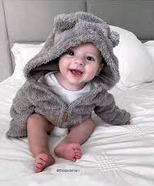
El giro lingüístico
Wittgenstein "II" y la crítica a los lenguajes privados: juegos del lenguaje.
Oye; está muy rico, ¿verdad?

Slide 41
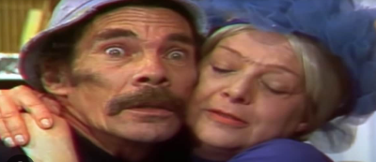

El giro lingüístico
Wittgenstein "II" y la crítica a los lenguajes privados: juegos del lenguaje.
Oye; está muy rico, ¿verdad?

Slide 42

El giro lingüístico
Wittgenstein "II" y la crítica a los lenguajes privados: juegos del lenguaje.
Oye; está muy rico, ¿verdad?

Slide 43
Anhelo de Absolutos
La guerra de secesión
El Club de los Metafísicos
Orígenes del giro lingüistico: Wittgenstein
El círculo de Vienna
Breves perfiles de algunos autores mencionados
Falibilismo y Refutacionismo
El abuso del mal

Slide 44

Un último antecedente: el positivismo lógico del círculo de Vienna.
Sobrevaloración de lo científico, al punto de reducir la dimensión humana.
Interés por dotar de carácter matemático y científico a la filosofía.
Observancia al lenguaje, sus usos y el análisis lógico.
Desestimación de los problemas sociales, políticos, éticos y antropológicos.

Slide 45
Anhelo de Absolutos
La guerra de secesión
El Club de los Metafísicos
Orígenes del giro lingüistico: Wittgenstein
El círculo de Vienna
Breves perfiles de algunos autores mencionados
Falibilismo y Refutacionismo
El abuso del mal

Slide 46



Richard Jacob Bernstein
Filósofo dedicado a estudiar temas cercanos al pragmatismo, teoría crítica, deconstrucción, filosofía social, filosofía política, hermenéutica.
Tiene intercambios en temas distintos con Arendt, Habermas, Rorty, Gadamer, Derrida, Taylor, entre otros.
Ha actuado en favor de la práctica social de una democracia participativa.
Esto se traduce en su labor sobre el pragmatismo tradicional (norte)americano, el falibilismo, el pluralismo inclusivo y el cultivo de comunidades con pensamiento crítico.
Sostiene que el falibilismo puede aplicarse tanto al campo epistemológico, como al ámbito moral.
Aborda el problema del mal radical

Slide 47
Charles Sanders Peirce
Filósofo, lógico, matemático, químico y Físico
Padre del pragmatismo
Teoría de la Semiótica
Lógica Simbólica
Signo: Representación mental a través de la cual podemos conocer los objetos de la realidad
3 componente del signo: Objeto, Signo e Interpretante
En 1886 sostenía que las operaciones lógicas pueden traducirse a los circuitos eléctricos, lo cual ocurre, en efecto, en la tecnología digital.

Slide 48
Parece, entonces, que la regla para alcanzar el tercer grado de claridad en la comprensión es como sigue:
Consideremos qué efectos, que puedan tener concebiblemente repercusiones prácticas, concebimos que tenga el objeto de nuestra concepción.
Entonces, nuestra concepción de esos efectos es la totalidad de nuestra concepción del objeto.
Charles Sanders Peirce
La máxima pragmática

Slide 49

Karl Popper
Filósofo de la ciencia
Critica la visión inductiva clásica del método científico
Propone, en cambio, la teoría de la falseación empírica

Slide 50
Thomas Samuel Kuhn
Filósofo de la ciencia
La estructura de las revoluciones científicas
Paradigmas científicos, revoluciones científicas
Ciencia normal

Slide 51
John Dewey
Filósofo y psicólogo
Pragmatista, psicólogo funcional, demócrata, defensor de la escuela y la sociedad civil como elementos fundamentales.
El ejercicio de la democracia no se resume al voto, sino a una opinión pública crítica e informada.

Slide 52
Anhelo de Absolutos
La guerra de secesión
El Club de los Metafísicos
Orígenes del giro lingüistico: Wittgenstein
El círculo de Vienna
Breves perfiles de algunos autores mencionados
Falibilismo y Refutacionismo
El abuso del mal

Slide 53

¿Qué es?
¿Qué no es?

Slide 54
¿Qué significa “Falibilismo”?
Para entender qué quiere decir “Falibilismo Pragmático”, atendamos al sentido de la primera palabra.
Falibilismo proviene de falible, es decir, algo que falla o puede fallar.
De modo genérico y panorámico, el falibilismo, en el contexto de las discusiones filosóficas se refiere al postulado que sugiere aproximadamente lo siguiente: “Ninguna creencia puede tener su propia justificación que garantice la veracidad de dicha creencia, es decir, que ninguna creencia es absolutamente certera”.
En este sentido, el falibilismo parece contraponerse a las “verdades absolutas”
Dos autores importantes para el contexto del concepto son Charles Sanders Peirce y Karl Popper.
El Falibilismo se aproxima al concepto popperiano de “Falsacionismo”

Slide 55


Slide 56



Slide 57


Slide 58



https://es.slideshare.net/bitocchi/artigas-conocimiento-humano-fiabilidad-y-falibilismo

Slide 59


https://es.slideshare.net/bitocchi/artigas-conocimiento-humano-fiabilidad-y-falibilismo

Slide 60

https://es.slideshare.net/bitocchi/artigas-conocimiento-humano-fiabilidad-y-falibilismo

Slide 61

https://es.slideshare.net/bitocchi/artigas-conocimiento-humano-fiabilidad-y-falibilismo

Slide 62


https://es.slideshare.net/bitocchi/artigas-conocimiento-humano-fiabilidad-y-falibilismo

Slide 63

https://es.slideshare.net/bitocchi/artigas-conocimiento-humano-fiabilidad-y-falibilismo

Slide 64



Slide 65



Slide 66
Anhelo de Absolutos
La guerra de secesión
El Club de los Metafísicos
Orígenes del giro lingüistico: Wittgenstein
El círculo de Vienna
Breves perfiles de algunos autores mencionados
Falibilismo y Refutacionismo
El abuso del mal

Slide 67


Slide 68


Slide 69


Slide 70



Slide 71


Slide 72



Slide 73


Slide 74


Slide 75


Slide 76


Slide 77


